Slide 1
1.2 DE GRONDWET VAN 1848
HOOFDSTUK 1
NEDERLAND VAN 1848 TOT 1914

Slide 2

DE REPUBLIEK DER 7 VERENIGDE NEDERLANDEN
1588 -1795 → Republiek der Zeven Verenigde Nederlanden →
Republiek werd bestuurd door regenten en stadhouder uit huis van Oranje →
Machtigste man van Nederland →
Laatste stadhouder = Willem V →
Vlucht voor de Fransen naar Engeland in 1795

Slide 3
VAN REPUBLIEK NAAR KONINKRIJK
1795 – 1813 → Franse Tijd →
Na nederlaag van Napoleon bij Leipzig in 1813 →
Koninkrijk der Nederlanden →
1e koning = zoon van stadhouder Willem V → Willem I
Nederland wordt constitutionele monarchie

Slide 4
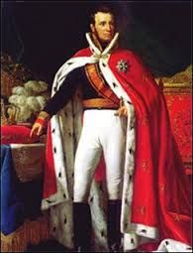
KONING WILLEM I
1813 - 1840
Taken vastgelegd in grondwet
Koning heeft veel macht
Willem I is staatshoofd en regeringsleider
Ministers zijn zijn dienaren
Willem I geeft opdracht om wetten uit te voeren aan ministers
Willem I benoemt en ontslaat ministers
Willem I benoemt leden van de 1e Kamer
Willem I regeert bij Koninklijk Besluit, waardoor hij zijn plannen niet met 2e Kamer hoeft te bespreken

Slide 5
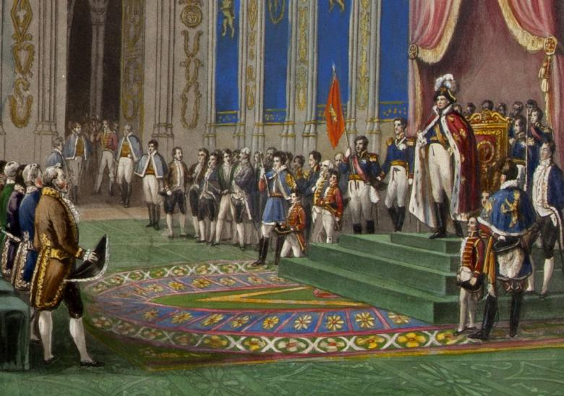
STATEN-GENERAAL
1813-1848
Parlement = volksvertegenwoordiging
Niet gekozen
1e kamer benoemd door de koning
2e kamer benoemd door Provinciale Staten →
Benoemd door besturen van steden en dorpen →
Rijke families
1815 Staten-Generaal in Brussel

Slide 6
OPKOMST VAN DE LIBERALEN
VANAF 1825
Liberalen afkomstig uit hogere burgerij:
Betalen veel belasting
geen politieke macht
Liberalen eisen:
Censuskiesrecht om parlement te kiezen
Parlement beslist over plannen van regering
Burgerlijke vrijheden, zoals vrijheid van meningsuiting en godsdienstvrijheid
Economische vrijheden

Slide 7
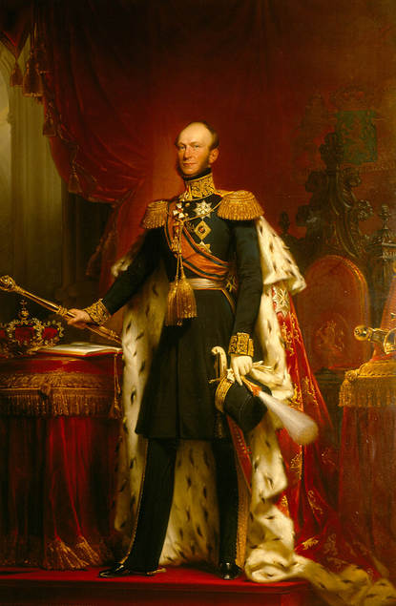
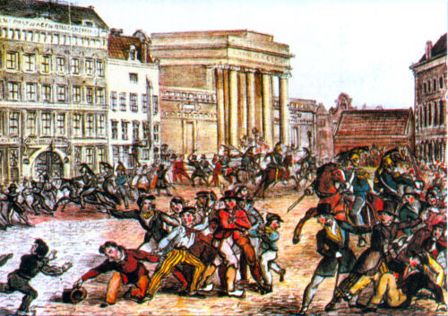
HET REVOLUTIEJAAR 1848
Overal in Europa revoluties door hogere burgerij, die politieke macht willen.
Willem II geeft opdracht voor een nieuwe grondwet aan de liberaal Thorbecke
Reden = Willem II wil revolutie in NL voorkomen en deel macht behouden
Koning Willem II
1848 Volksoproer op de dam in Amsterdam

Slide 8
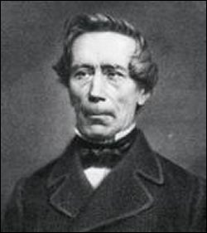
DE GRONDWET VAN RUDOLF THORBECKE
1848
Liberaal karakter (Thorbecke):
Vrijheidsrechten = klassieke grondrechten
Politieke verhoudingen tussen koning, ministers en parlement veranderen
Censuskiesrecht
Koning verliest macht door:
Verkiezing 1e kamer door Provinciale Staten
censuskiesrecht
Ministeriële verantwoordelijkheid
In grondwet staan belangrijkste rechten en plichten van het volk en de spelregels van ons bestuur

Slide 9
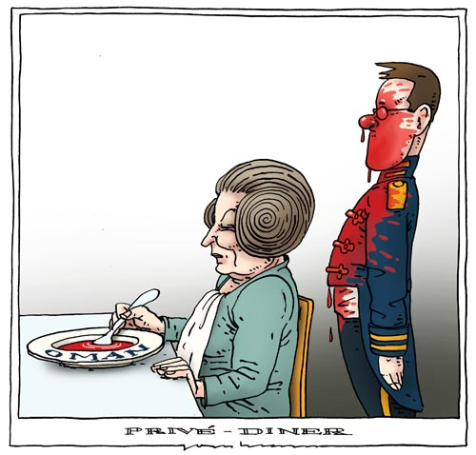
MINISTERIËLE VERANTWOORDELIJKHEID
DE KONING IS ONSCHENDBAAR
Ministers moeten verantwoording afleggen voor eigen daden aan 2e kamer en niet meer aan de koning
Ministers moeten verantwoording afleggen voor daden van koning aan 2e kamer →
De koning is onschendbaar
Dus koning krijgt minder macht en regering en 2e kamer krijgen meer macht

Slide 10
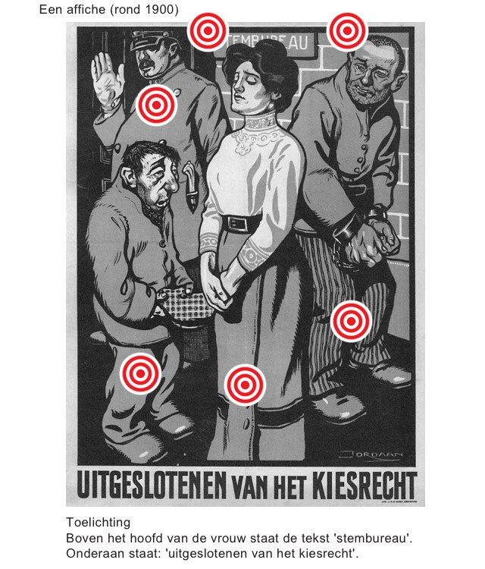
CENSUSKIESRECHT 1
Alleen mannen, die veel belasting betaalden, mochten stemmen; zij waren succesvol en dus geschikt om over belangrijke zaken te beslissen
In tegenstelling tot de armen, die vaak analfabeet waren en vrouwen

Slide 11
CENSUSKIESRECHT 2
DIRECT GEKOZEN
INDIRECT GEKOZEN
Gemeenteraad
Provinciale Staten
Tweede Kamer
Eerste Kamer door Provinciale Staten

Slide 12
PARLEMENT
Parlement = volksvertegenwoordiging = Staten-Generaal
S-G bestaat uit Eerste en Tweede Kamer
Parlement heeft hoogste macht in NL; zij controleren de regering
Tweede Kamer heeft nu 150 leden
Eerste kamer heeft nu 75 leden
Tweede Kamer belangrijker dan Eerste Kamer, omdat:
Tweede Kamer heeft meer rechten en wordt direct gekozen
Eerste Kamer heeft minder rechten en wordt indirect gekozen

Slide 13
RECHTEN VAN HET PARLEMENT
CONTROLERENDE RECHTEN
WETGEVENDE RECHTEN
Recht van enquête (1e en 2e Kamer)
Recht van interpellatie (1e en 2e Kamer)
Recht van budget (1e en 2e Kamer)
Recht van amendement (2e Kamer)
Recht van initiatief (2e Kamer)

Slide 14
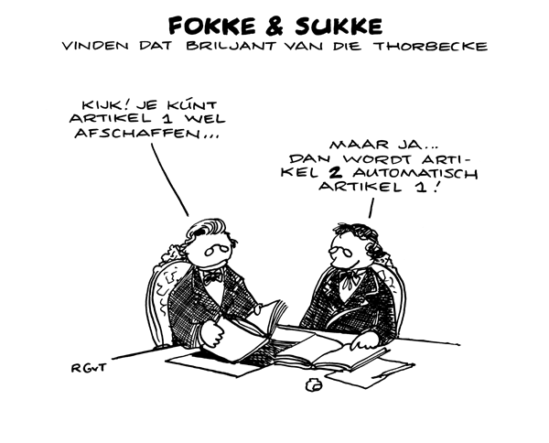
KLASSIEKE GRONDRECHTEN
1848
Klassieke grondrechten = vrijheidsrechten
Doel klassieke grondrechten in grondwet → Burgers beschermen tegen overheid
Recht op gelijke behandeling (art. 1)
Vrijheid van meningsuiting
Vrijheid van drukpers
Vrijheid van vereniging en vergadering
Vrijheid van godsdienst → scheiding van kerk en staat
Vrijheid van onderwijs

